Slide 1
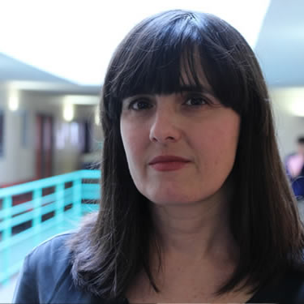
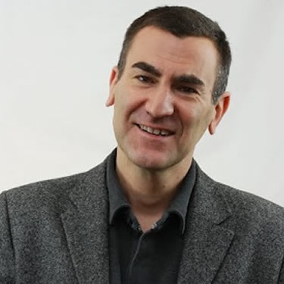
Présenter quelqu’un:
Voici François Bousquet,
il est prof de marketing à l’ESC Pau,
il est français.
C’est la professeur d’espagnol.
Elle s’appelle Gema Gutierrez Larripa,
elle est espagnole.
Monsieur (M.)
Madame (Mme.)
Mademoiselle (Mlle.)

